Slide 1

Проектиране на „добросъвестност“ при разработка на чатботове
Изготвено от: Надежда Францева

Slide 2
КАКВО ТОЧНО СА ЧАТБОТОВЕТЕ?

Slide 3

софтуерни програми, които могат да симулират разговор с потребител на естествен език

Slide 4
КЪДЕ СЕ ИЗПОЛЗВАТ ЧАТБОТОВЕ И ЗАЩО?

Slide 5
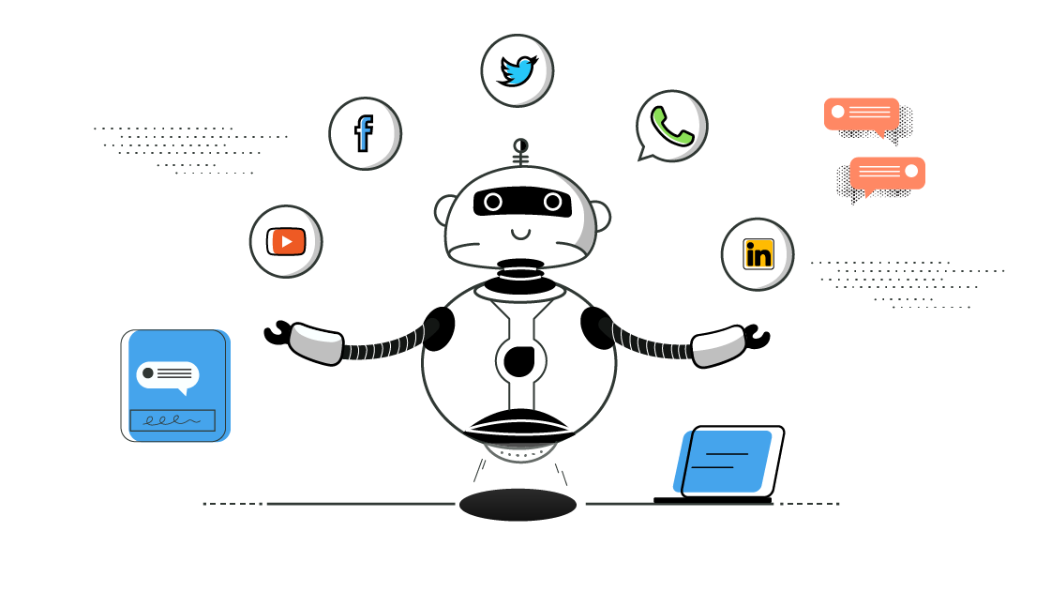

Slide 6
ПРОЕКТИРАНЕТО НА "ДОБРОСЪВЕСТНОСТ"

Slide 7

Прозрачност
Обяснение на функционалността
Цели и ограничения
Транспарентност за обработка на данни
Източници на информация
Уведомления за автоматизирано взаимодействие
Обучение на потребителите
Отчитане на грешки и недоразумения
Прозрачност в обучението

Slide 8

Ясни етични насоки
Поверителност и Сигурност на Данните
Избягване на Дискриминация
Прозрачност в Създаването и Обучението
Ясност за Идентичността на Чатбота
Отказ и Отмяна на Взаимодействие
Разбиране на Контекста и Целта
Обучение със Задачи от Етичния Домейн
Отговорност при Грешки
Избегаване на Зависимост

Slide 9

Сигурност и защита на данните
Криптиране на Данните
Сигурност на Сървъра
Минимизация на Данните
Управление на Достъпа
Анонимизация и Псевдонимизация
Безопасен Диалог и Връзка
Защита от Кражба на Идентичност
Обучение на Персонала
Редовни Актуализации и Проверки
Съответствие с Регулации

Slide 10

Разнообразие и включване
Разнообразни Данни за Обучение
Проверка на Предразсъдъци и Нечестност
Приоритизиране на Равенството
Подкрепа на Различни Езици и Култури
Работа с Различни Акценти и Изговор
Възможност за Персонализация
Тестове за Нечестност и Дискриминация
Обучение с Обществени Събития
Следене на Диверситета във Възможностите
Обратна Връзка от Разнообразни Групи

Slide 11

Възможности за контрол и съгласие
Ясни Стандарти за Съгласие
Контрол върху Личните Данни
Настройки за Приватност
Опции за Анонимност
Четливи Условия и Правила
Възможности за Отказ и Изтриване
Обяснения за Отговорите
Възможности за Корекция
Информираност за Промени в Условията
Поискване на Съгласие за Чувствителни Данни

Slide 12
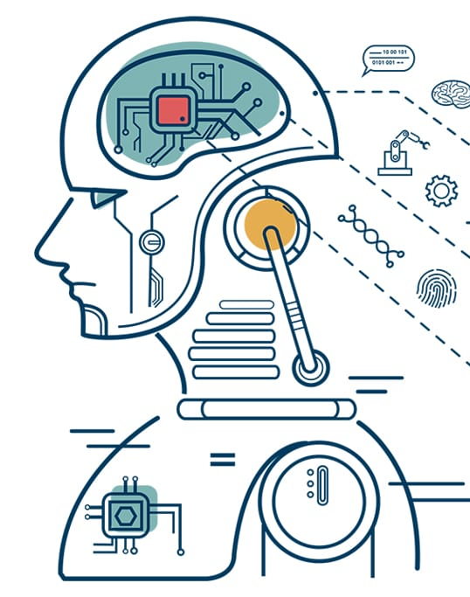
Обучение със съобразени данни
Разнообразни Данни
Етични Сценарии
Прозрачност в Данните
Обучение с Реални Данни
Съобразност с Етични Принципи
Обучение с Етични Експерти
Използване на Тестови Групи
Интерактивно Обучение с Потребители
Обучение с Етични Казуси
Постоянно Обновяване

Slide 13

Поддържане и актуализации
Редовни Актуализации
Следене за Етични Предизвикателства
Реакция на Обществените Очаквания
Мониторинг на Поведението
Реакция на Етични Инциденти
Система за Обратна Връзка
Корекции при Грешки
Участие на Експерти
Използване на Етични Инструменти

Slide 14

Защита от злоупотреба
Автентикация и Авторизация
Контрол върху Достъпа до Данни
Защита от SQL Инжекции
Шифриране на Данните
Мониторинг на Дейността
Обучение срещу Злоупотреба
Проверка за Предразсъдъци
Системи за Сигурност
Система за Известяване за Инциденти
Редовни Аудити

Slide 15

Обучение на потребителите
Ясна Информация и Обяснения
Упътвания за Правилно Използване
Обучение за Защита на Личните Данни
Етични Сценарии
Интерактивни Обучителни Модули
Обратна Връзка и Корекции
Въпроси и Отговори за Етиката
Участие в Образователни Инициативи
Сценарии за Сигурност
Периодични Обновления за Потребителите

Slide 16

Благодаря за вниманието

